Slide 1
Выполните тестовые задания:
Вече – это:
А) народное собрание;
Б) феодальная верхушка;
В) родоплеменная знать;
Г) Совет старейшин.
По легенде город Киев был назван в честь:
А) Хорива;
Б) Кия;
В) Щека;
Г) Перуна.
Восточные славяне поклонялись:
А) Перуну;
Б) Одину;
В) Сварогу;
Г) Пуришу.

Slide 2
Выполните тестовые задания:
В результате восстания древлян против князя Игоря княгиня Ольга установила:
А) урок;
Б) полюдье;
В) новый вид налога;
Г) штрафы.
Язычество – это:
А) религия, которую исповедовали славяне;
Б) вид идолопоклонства;
В) культовый обряд;
Г) религиозные обряды.
Великий князь – это:
А) глава великого Киевского княжества в X – XII вв. на Руси;
Б) предводитель дружины;
В) член Совета старейшин;
Г) глава народного собрания у славян.

Slide 3
Восстановите правильный порядок княжения первых русских князей:
Ольга, Олег, Игорь, Рюрик, Святослав.

Slide 4
Догадайтесь, кому принадлежат слова:
«Хочу мстить за мужа своего»,
«Иду на вас!».
Олег, Святослав, Ольга.

Slide 5
Тема урока:
Оборона Руси от врагов.

Slide 6
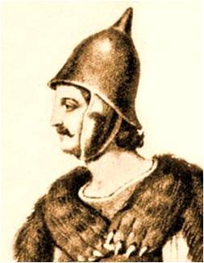
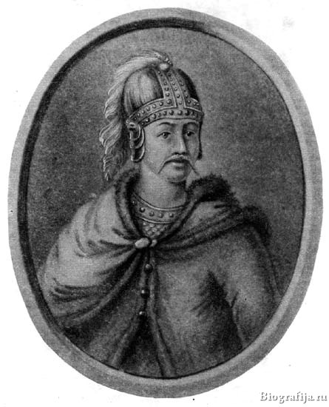
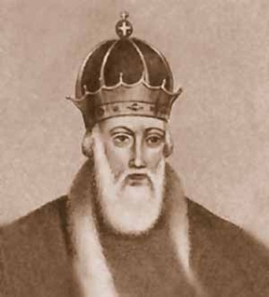
Святослав
Святослав
Ярополк
Олег
Владимир
Киев Коростень Новгород

Slide 7
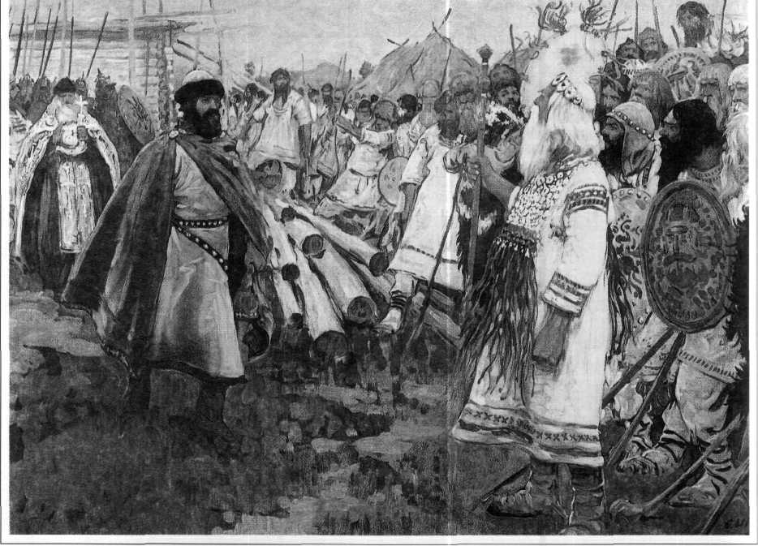
Борьба за Киевский престол.
Олег
Ярополк
Ярополк
Князь Владимир захватил Киев
и стал великим князем киевским.
Владимир

Slide 8
Начало правления князя Владимира (980-1015)

Slide 9
Боярин-
богатый, знатный дружинник.
Ополчение- временное войско.

Slide 10
Древнерусское государство- Киевская Русь.

Slide 11
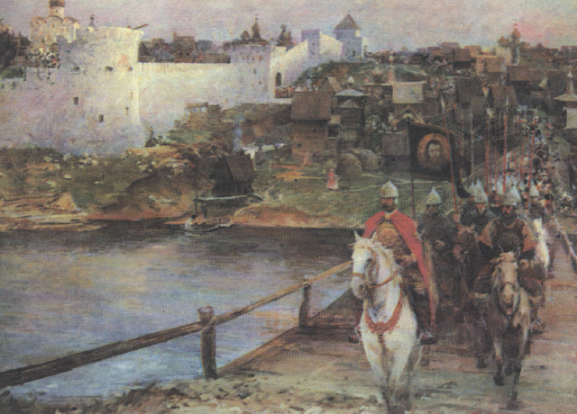
Князь Владимир с дружиной.

Slide 12
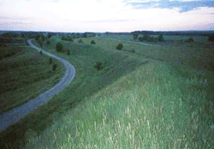
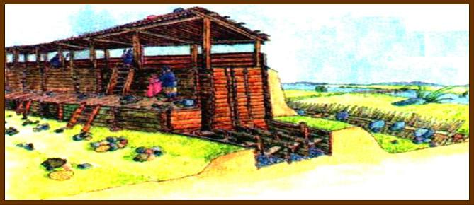
Оборона от печенегов
Название «Змиев вал» происходит от народных легенд о древнерусских богатырях, усмиривших и запрягших Змия (аллегория образа грозных кочевников, зла и насилия) в гигантский плуг, которым пропахали ров-борозду, обозначившую пределы страны.
Оборонительная линия.

Slide 13
Вставьте пропущенные слова в тексте.
Главным человеком в Древней Руси был _____. У него в подчинении была _______- это вооружённые люди, которые заставляли любого повиноваться князю. С дружиной князь советовался, ходил на войну, делил добычу.

Slide 14
Выберите правильный ответ.
Опорой княжеской власти была__________.
-дружина,
-кольчуга,
-жена.

Slide 15
Выберите правильный ответ, объясните.
Почему князь учитывал советы, требования дружинников?
1.Дружина помогала удерживать власть князя, увеличивала его богатства.
2.Князь боялся дружинников.
3.Князь затруднялся в решении вопросов.

